Slide 1
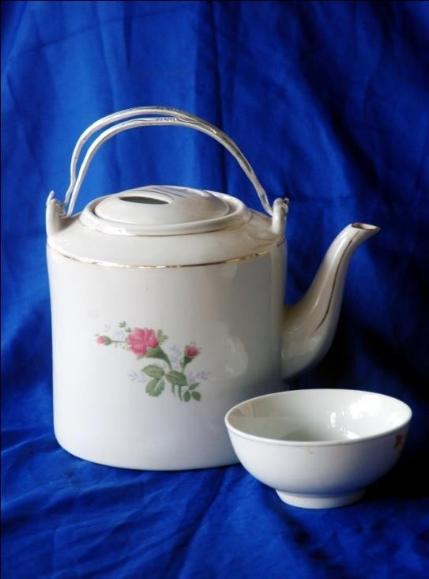
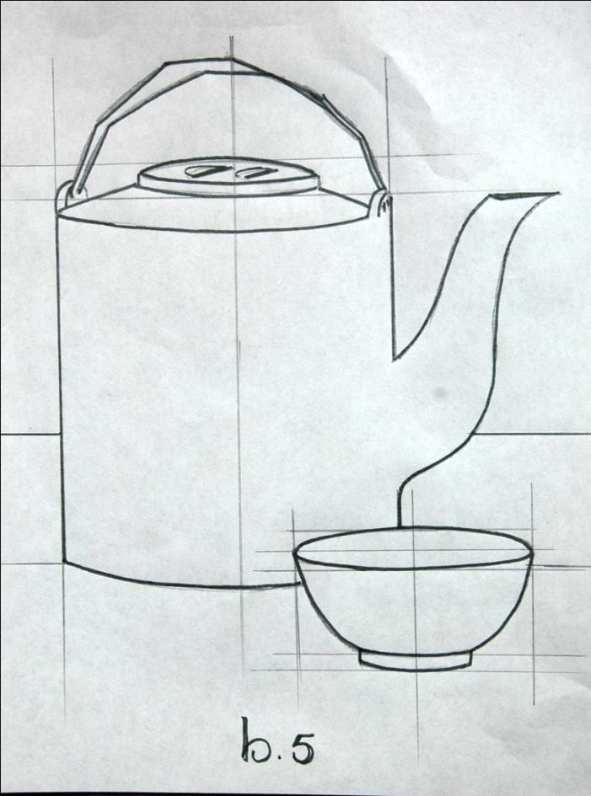
Tiết 8
Chủ đề 11: Vẽ biểu cảm các đồ vật
Bài 8: Vẽ theo mẫu: Mẫu vẽ có dạng hình trụ và hình cầu
Bài 12: Vẽ theo mẫu: Mẫu vẽ có hai vật mẫu

Slide 2






Slide 3
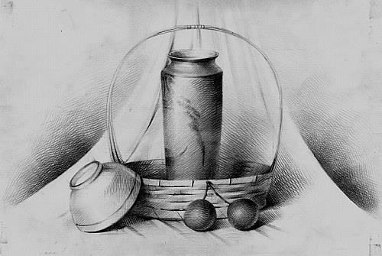

Slide 4
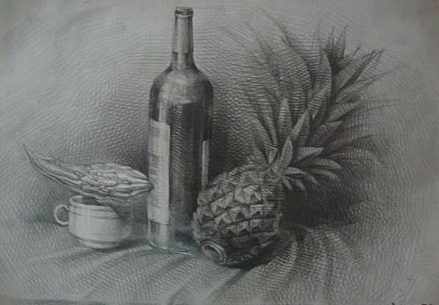

Slide 5
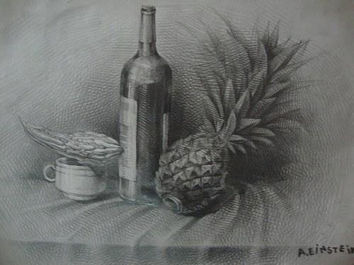
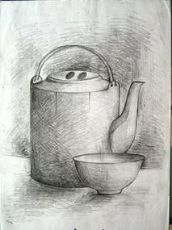
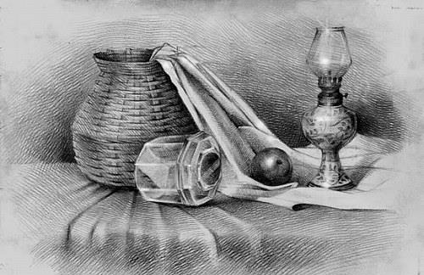

Slide 6

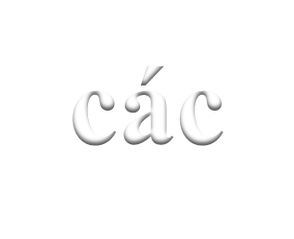





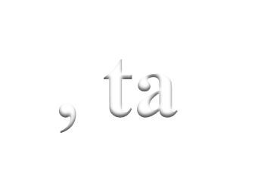




























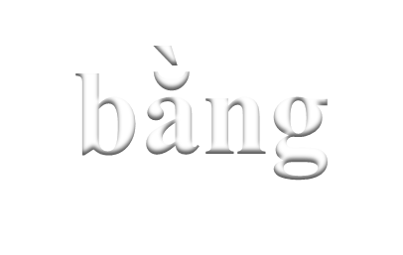







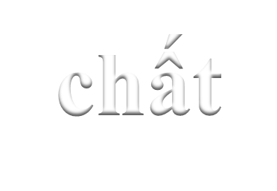






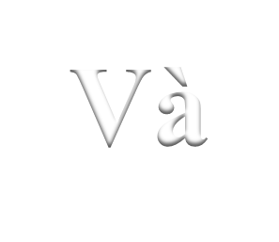



























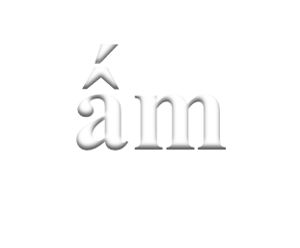














Slide 7
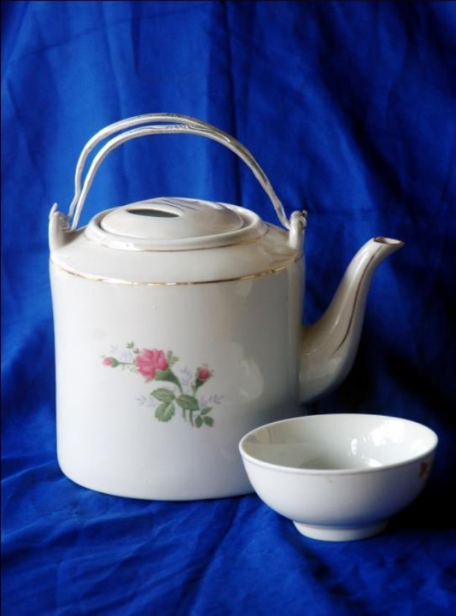
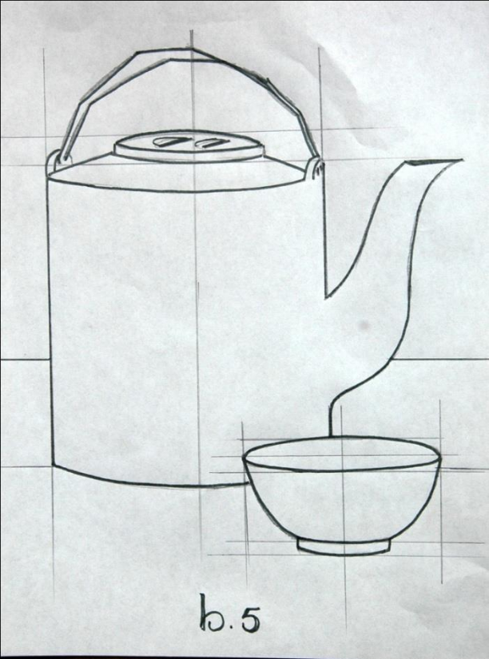


Tiết 8
Chủ đề 11: Vẽ biểu cảm các đồ vật
Bài 8: Vẽ theo mẫu: Mẫu vẽ có dạng hình trụ và hình cầu
Bài 12: Vẽ theo mẫu: Mẫu vẽ có hai vật mẫu

Slide 8


Tiết 8
Chủ đề 11: Vẽ biểu cảm các đồ vật
Bài 8: Vẽ theo mẫu: Mẫu vẽ có dạng hình trụ và hình cầu
Bài 12: Vẽ theo mẫu: Mẫu vẽ có hai vật mẫu
- Mẫu gồm mấy đồ vật? Vật nào đứng trước, vật nào đứng sau?
- Bố cục chung của mẫu nằm trong khung hình gì?Cái ấm tích nằm trong khung hình gì? Cái bát nằm trong khung hình gì?
- So sánh chiều cao bát và ấm tích?
- So sánh độ rộng của bát và ấm tích?

Slide 9

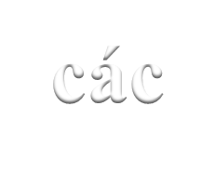




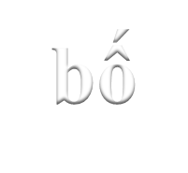


























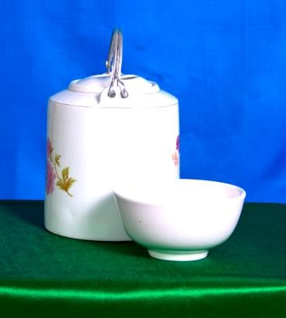
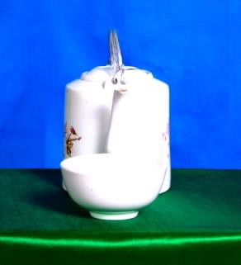
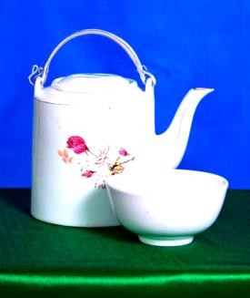
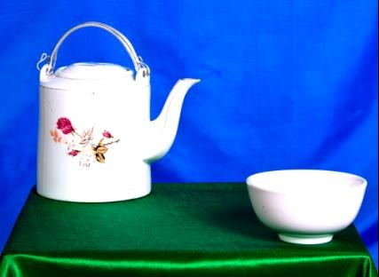

Slide 10
H1
Không hợp lý
Vì không thấy phần vòi ấm tích
H2
Không hợp lý
Vì cái bát nằm ở giữa phần vòi ấm tích
H4
Không hợp lý Vì cái bát và ấm
tích cách xa nhau
quá
H3
Hợp lý và đẹp nhất
Vì nhìn thấy đầy đủ các bộ phận của ấm tích và bát

Slide 11
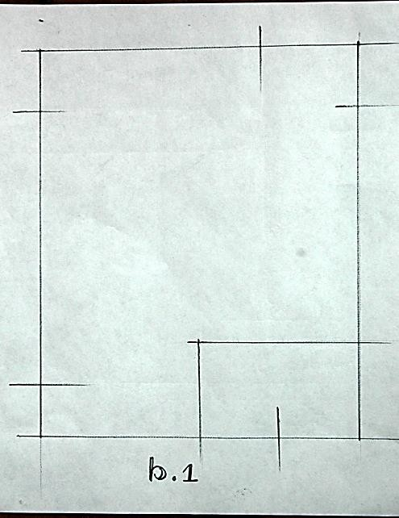
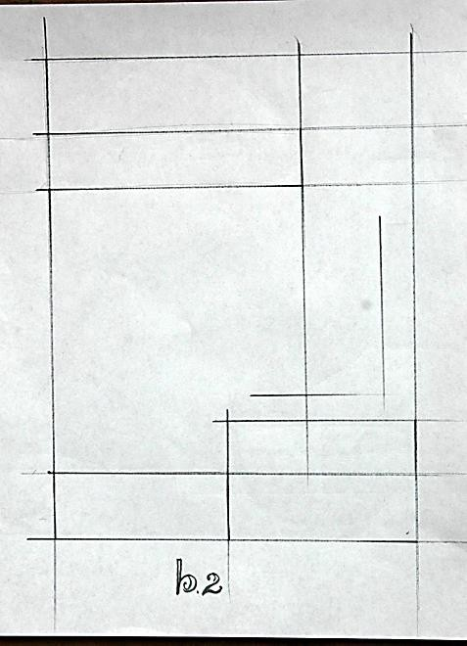
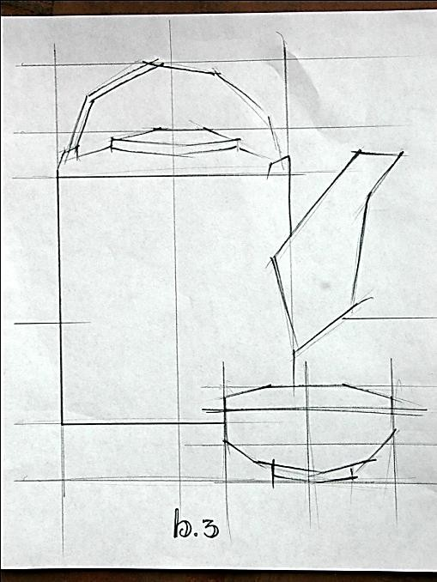
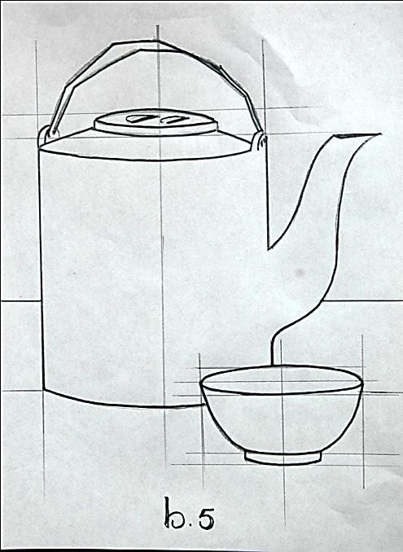
*Các bước tiến hành :
Tiết 8
Chủ đề 11: Vẽ biểu cảm các đồ vật
Bài 8: Vẽ theo mẫu: Mẫu vẽ có dạng hình trụ và hình cầu
Bài 12: Vẽ theo mẫu: Mẫu vẽ có hai vật mẫu
Vẽ hình cái ấm tích và cái bát:
BƯỚC 1
BƯỚC 2
BƯỚC 3
BƯỚC 4
Bước 1: Ước lượng tỷ lệ (ƯLTL), vẽ phác khung hình chung của mẫu.
Bước 2: ƯLTL, vẽ phác khung hình riêng của từng vật mẫu.
Bước 3: ƯLTL các bộ phận, phác hình bằng các nét thẳng.
Bước 4: Nhìn mẫu so sánh điều chỉnh và vẽ hoàn chỉnh hình.

Slide 12
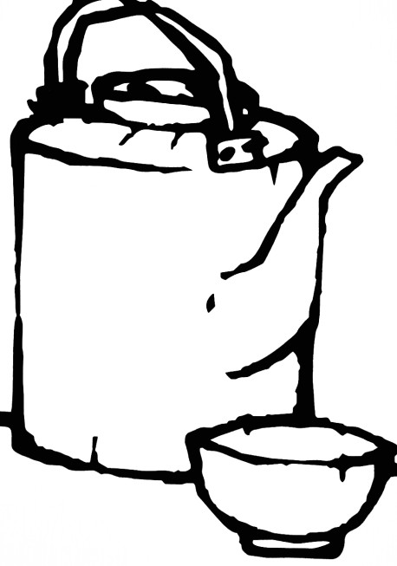




Hình nào có bố cục cân đối với khổ giấy & đẹp nhất?
1
2
Cách sắp xếp ở hình 5 có bố cục đẹp nhất
3
4
5

Slide 13
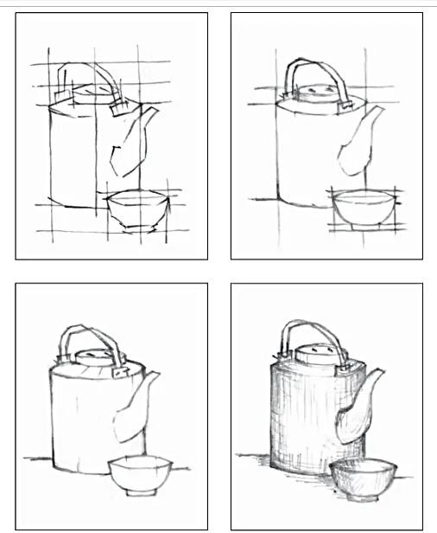
* Hệ thống lại các bước tiến hành :
Tiết 8
Chủ đề 11: Vẽ biểu cảm các đồ vật
Bài 8: Vẽ theo mẫu: Mẫu vẽ có dạng hình trụ và hình cầu
Bài 12: Vẽ theo mẫu: Mẫu vẽ có hai vật mẫu
Bước 1: Ước lượng tỷ lệ (ƯLTL), vẽ phác khung hình chung của mẫu.
Bước 2: ƯLTL, vẽ phác khung hình riêng của từng vật mẫu.
Bước 3: ƯLTL các bộ phận, phác hình bằng các nét thẳng.
Bước 4: Nhìn mẫu so sánh điều chỉnh và vẽ hoàn chỉnh hình.

Slide 14
Tiết 8
Chủ đề 11: Vẽ biểu cảm các đồ vật
Bài 8: Vẽ theo mẫu: Mẫu vẽ có dạng hình trụ và hình cầu
Bài 12: Vẽ theo mẫu: Mẫu vẽ có hai vật mẫu
Em hãy vẽ mẫu cái ấm tích và cái bát (vẽ biểu cảm )
Vở thực hành.

